Slide 1
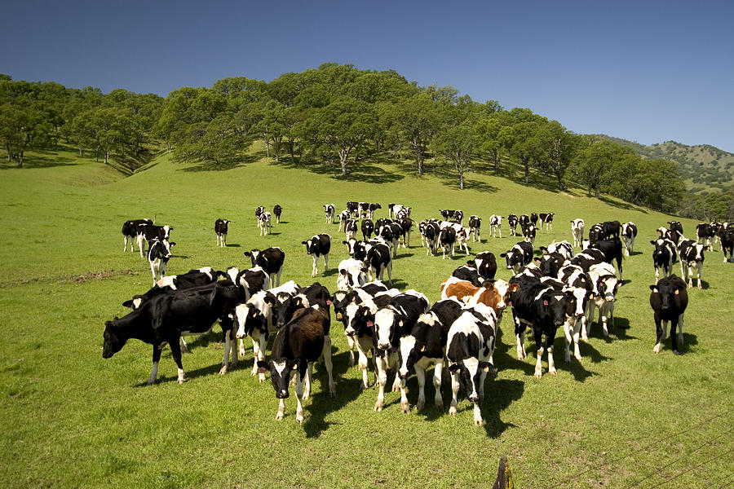
Бруцеллёз. Памятка населению

